Slide 1


Universidad Dominicana O&M
Miguelo De Óleo Montilla
19-EIIN-1-088
Base de Datos
Sección 0541

Slide 2
Plan de Empresa

Slide 3
Historia
InmoTech surgió como resultado de una idea, un plan que, desde sus inicio, tuvo la visión de crear soluciones informáticas viables, intuitivas y a bajo costo para la gestión de procesos relacionados con el sector inmobiliario a nivel nacional, a través de productos y servicios de calidad. Nuestro principal es Inmobile

Slide 4
Misión
Ofrecer soluciones informáticas viables, de calidad y a buen precio para garantizar una gestión eficiente de los negocios de inmobiliaria
Visión
Ser la empresa de desarrollo de software líder en el mercado nacional en cuanto a la creación e implementación de soluciones para la gestión inmobiliaria
Valores
Innovación
Responsabilidad
Compromiso social
Trabajo en equipo
Dedicación
Conciencia ciudadana

Slide 5

Objetivos
Crear e implementar sistemas informáticos para la gestión de bienes y servicios inmobiliarios en general.
Mejorar los sistemas existentes en el mercado, integrando nuevas funcionalidades y mayor eficiencia a los mismos.
Crear alternativas más adecuadas a las necesidades y el presupuesto del mercado en cuanto a este tipo de plataformas.
Optimizar el manejo de procesos y la gestión de servicios inmobiliarios a través de sistemas de base de datos seguros, eficientes y de bajo costo.

Slide 6


Sector escogido
Nos enfocamos al sector inmobiliario
Este sector se escogió debido a su crecimiento constante, además de que requiere de sistemas que optimicen su gestión de manera eficiente y permanente.

Slide 7


Razón de ser de la empresa
Nuestra razón de ser es crecer junto al sector inmobiliario, ya que el mismo ofrece grandes oportunidades de negocio, expansión y desarrollo para este tipo de empresas.

Slide 8
Plan de Marketing

Slide 9

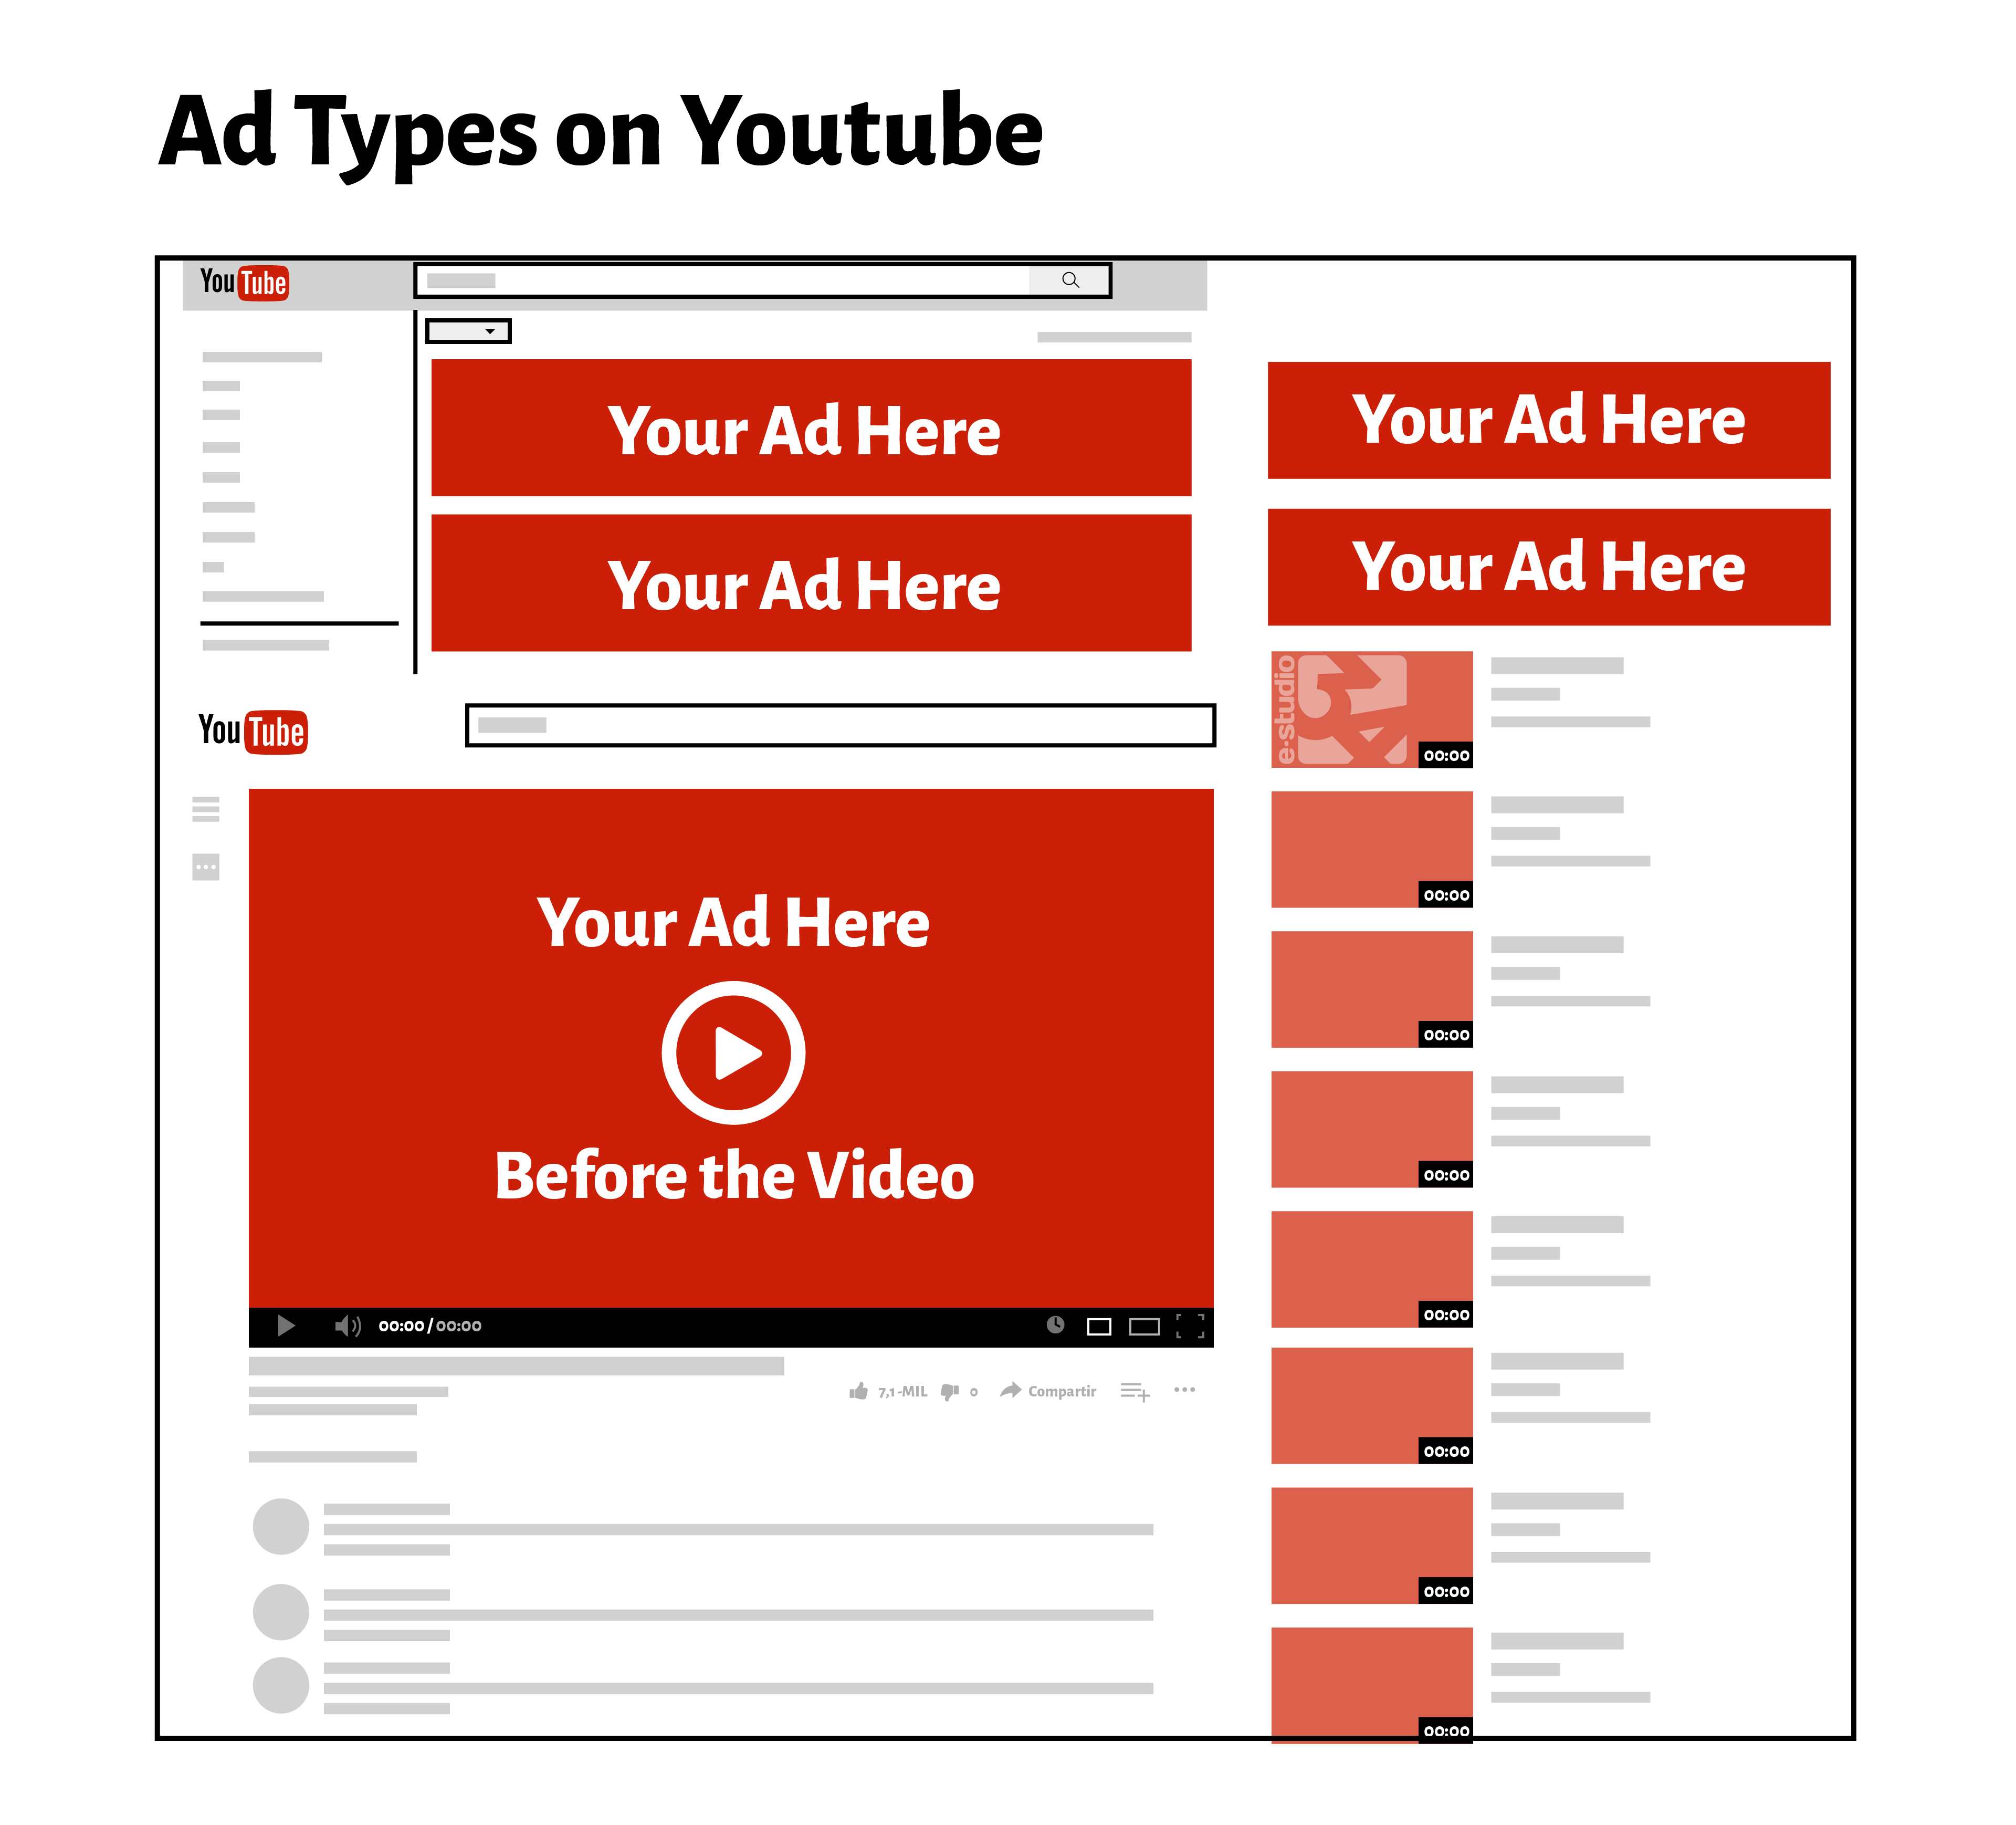

¿Cómo lo damos a conocer?
La comunicación de proyecto será a través de medios digitales, a través de:
Google Ads
Facebook
Youtube

Slide 10

¿Qué queremos lograr?
Facilitar la gestión de propiedades y disponibilidad
Apoyar en la concertación de citas y prospecciones.
Ayudar en la gestión de alquileres y pagos
Facilitar la gestión inmobiliaria a través de soluciones informáticas efectivas

Slide 11

Ventajas
Bajo Costo
Un sistema de bajo costo que ayudará al cliente a gestionar sus propiedades sin muchas complicaciones.
Intuitivo
El uso del sistema es bastante sencillo, ya que está integrado por módulos funcionales fáciles de entender.
Viable
Inmobile es un sistema que ofrece una eficiencia garantizad a largo y con una única inversión.
Las ventajas de nuestro sistema son

Slide 12
Procesos: ¿Cómo formamos la idea?
Generación de ideas
Análisis de la realidad actual
Diseño de una solución
Identificación de problemas
Depuración de idea
Evaluación de las ventajas
Análisis de las desventajas
Desarrollo de pruebas
Diseño de modelo
Diagramación y Prototipado
Corrección de la idea.
Fase de planificación

Slide 13
Fase de negocio
Estrategia de Marketing
Diseño de la marca (logo y nombre)
Análisis de negocio
Estudio de factibilidad y evaluación de negocio
Análisis financiero y planificación de precios
Desarrollo de producto
Creación del producto final
Análisis de mercado, segmentación y FODA
Mercado de prueba
Prospección de clientes y pruebas del producto
Comercialización
Comunicación del producto
Lanzamiento al mercado
Fase Comercial

Slide 14






Análisis FODA
Positivos
Fortalezas
Oportunidades
Negativos
Debilidades
Amenazas
Innovación
Calidad
Buenos Precios
Accesibilidad
Potencial de mercado
Desarrollo del cliente
Contexto de confinamiento
Presencia en Redes Sociales
Poca experiencia
Desventajas financieras
Mínimo estudio de mercado
Nuevos en el mercado
Competidores bien posicionados
Fallas técnicas.
Público selectivo
Clonación de la idea

Slide 15
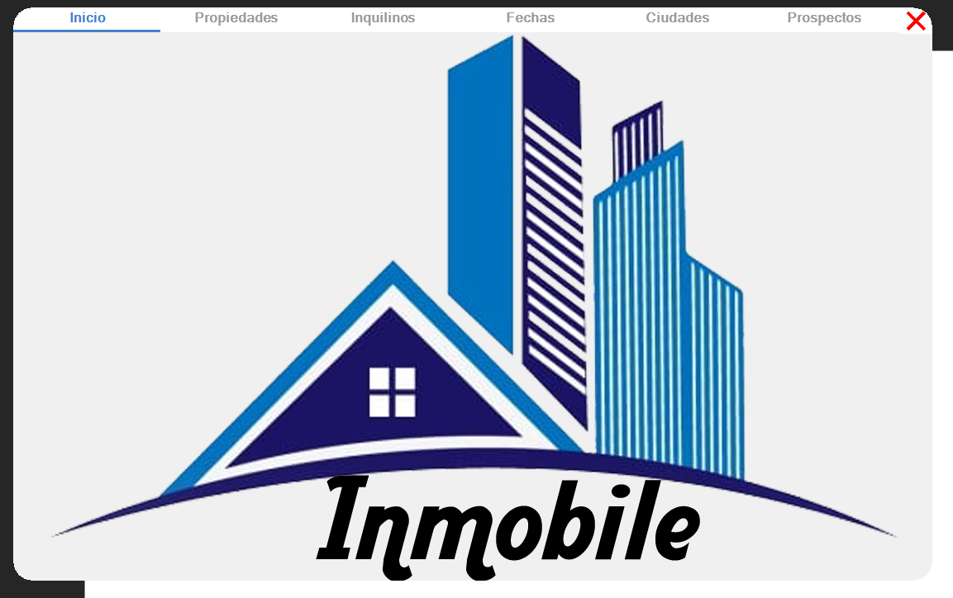
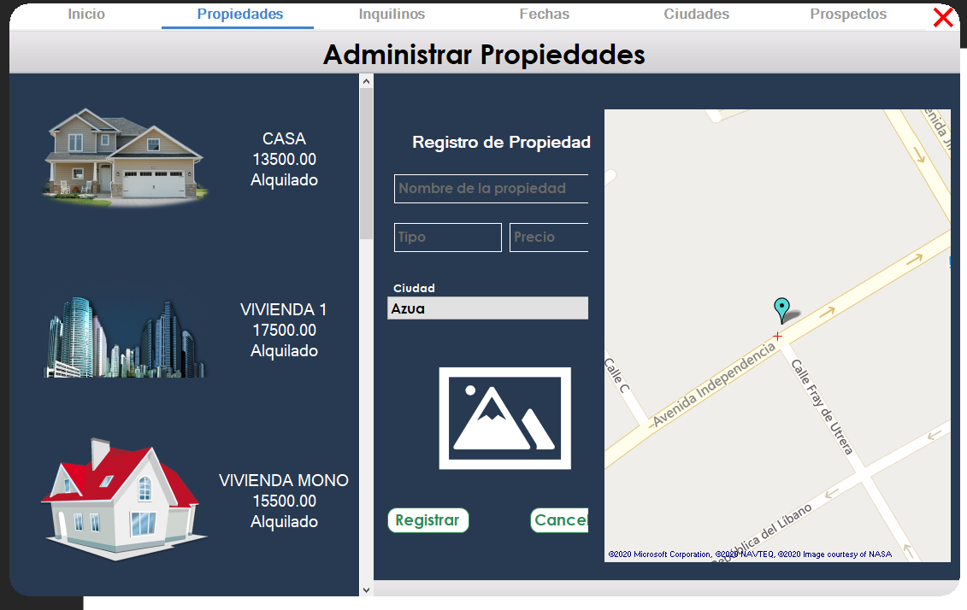
Ejemplo del producto

Slide 16
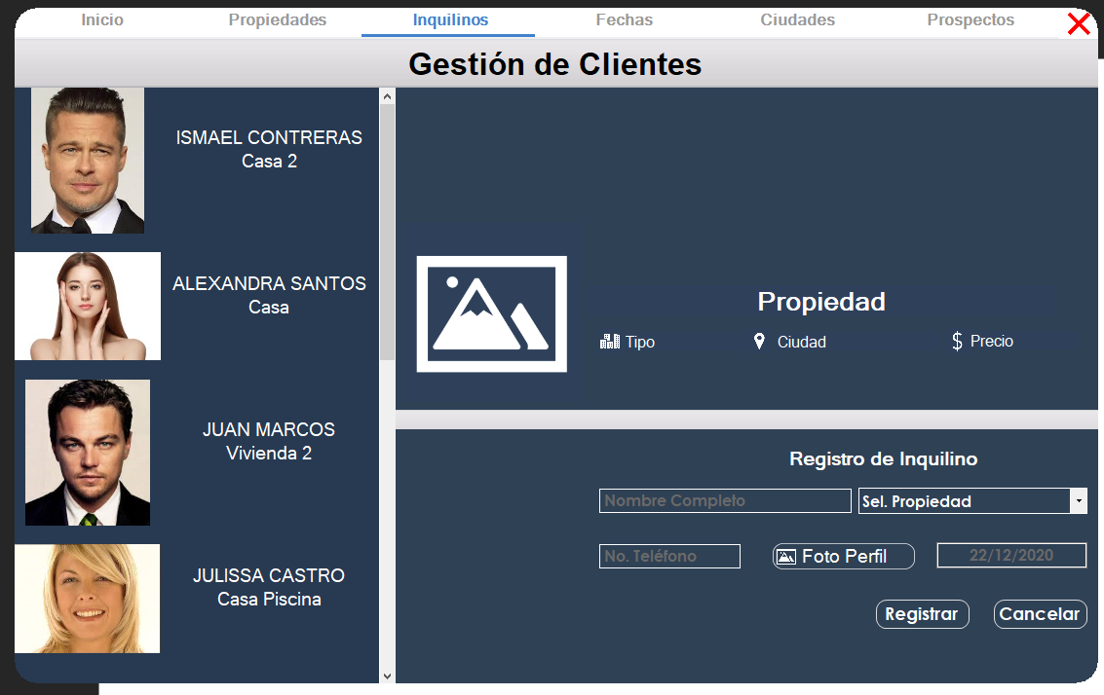

Slide 17
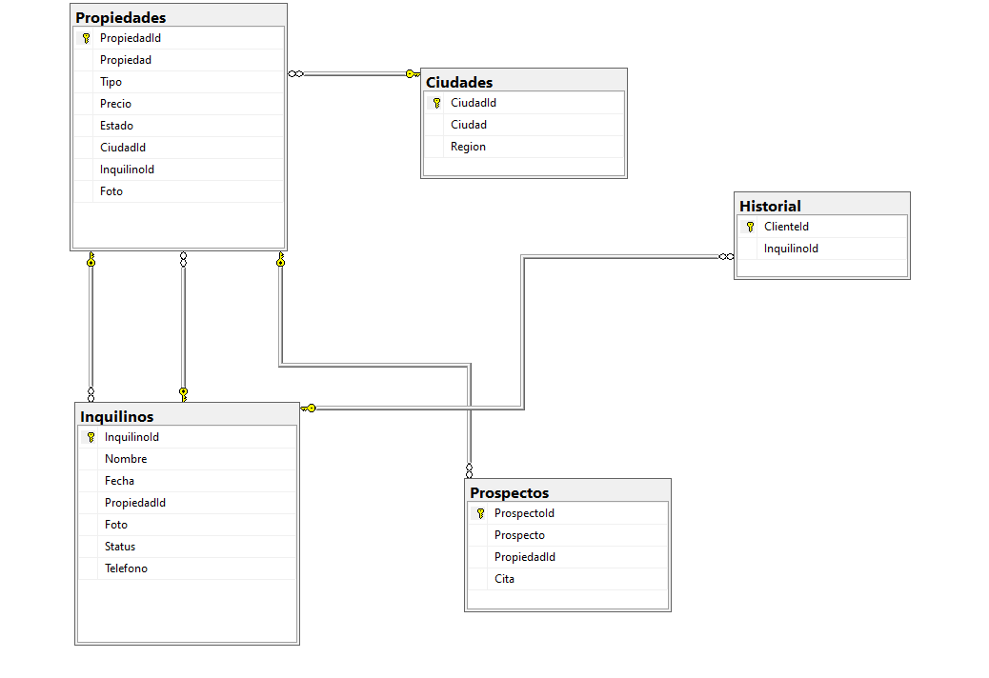
Llave Primaria
Llave Foránea

